Slide 1
BÁO CÁO ĐỒ ÁN 1 ĐỀ TÀI: GAME STACK JUMP
Sinh viên thực hiện: Lê Bá Huỳnh 16110095
Giảng viên hướng dẫn: Thầy Trần Công Tú

Slide 2
CÁC NỘI DUNG BÁO CÁO
Phần 1: GIỚI THIỆU
Phần 2: ĐẶC TẢ, PHÂN TÍCH VỀ GAME STACK JUMP
Phần 3: KẾ HOẠCH THỰC HIỆN DỰ KIẾN
Phần 4: GIAO DIỆN PHẦN MỀM VÀ MÔ TẢ CHỨC NĂNG
Phần 5: LƯỢC ĐỒ CSDL
Phần 6: THIẾT KẾ CODE
Phần 7: KẾT LUẬN

Slide 3
Phần 1: GIỚI THIỆU
1. Game Stack jump là gì?
2. Mục tiêu đề ra
3. Phạm vi đề tài

Slide 4
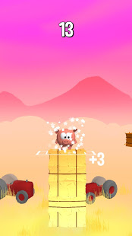
1. Game Stack jump là gì?
-Hiện nay có rất nhiều game với đủ thể loại thu hút người chơi, trong số đó có Stack jump, một tựa game thể loại một chạm.
-Tựa game này rất phù hợp cho việc giải trí, thư giản trong những lúc rảnh rỗi, mà không cần phải bận tâm suy nghĩ như các thể loại game khác.

Slide 5
2. Mục tiêu đề ra
Xây dựng hình ảnh nhân vật và các khung gạch,di chuyển hợp lí.
Thiết kế giao diện dễ nhìn.
Các tính năng của game kết nối với CSDL.
Xây dựng các lớp đối tượng hợp lí.

Slide 6
3. Phạm vi đề tài
Là kiểu game một chạm, có giao diện hình ảnh và kết nối với cơ sở dữ liệu.
Cách thức chơi game phải đơn giản, mọi thứ dễ dàng phù hợp cho người chơi thư giãn.

Slide 7
Phần 2: ĐẶC TẢ, PHÂN TÍCH VỀ GAME STACK JUMP
Tìm hiểu về game
Các chức năng
Phân tích các thực thể

Slide 8
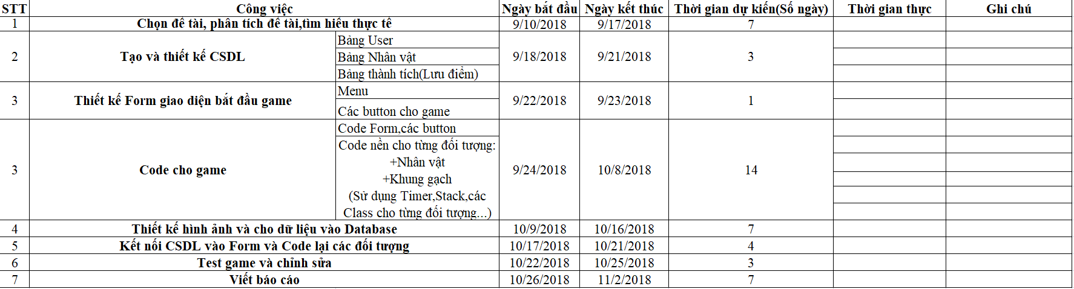
Phần 3:KẾ HOẠCH THỰC HIỆN DỰ KIẾN

Slide 9
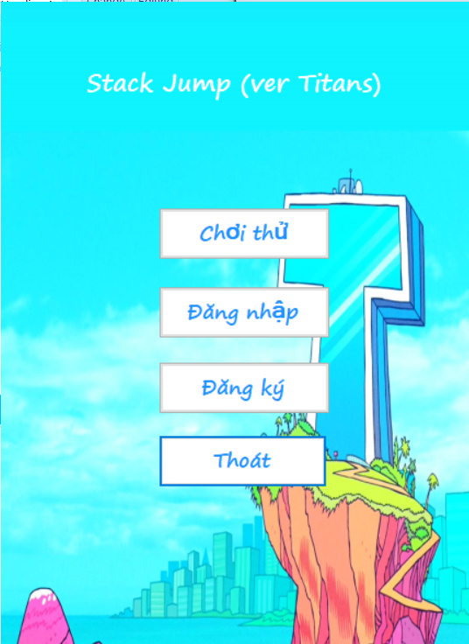
Phần 4: GIAO DIỆN PHẦN MỀM VÀ MÔ TẢ CHỨC NĂNG
Giao diện ngoài của game

Slide 10
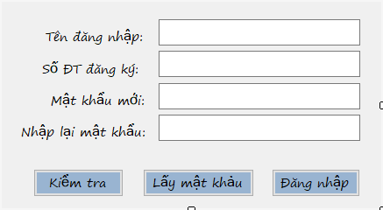
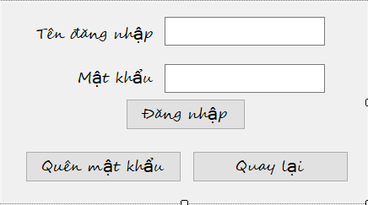
Form đăng nhập
Form đăng ký

Slide 11
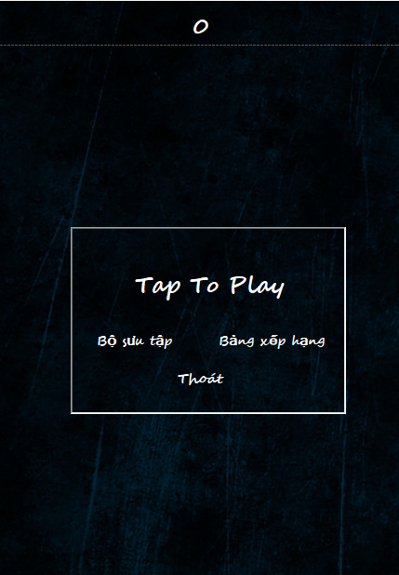
Giao diện trong game

Slide 12
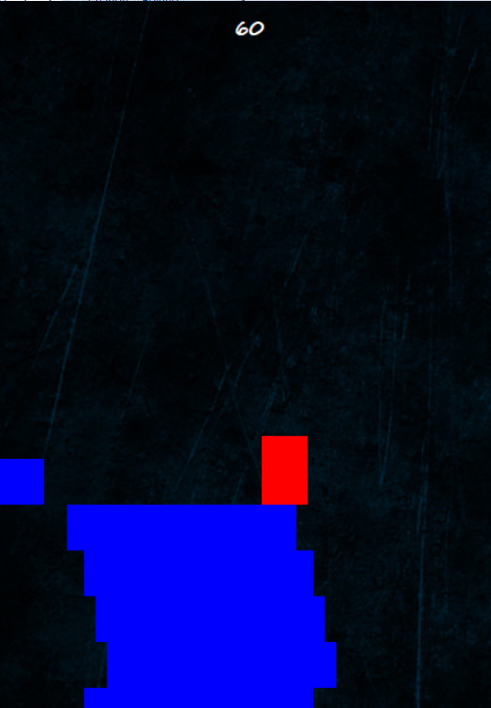
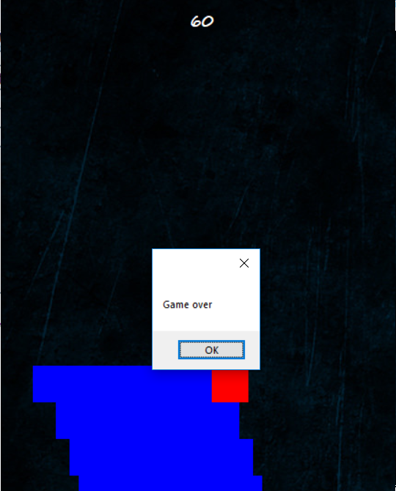
Test game
Kết thúc game

Slide 13
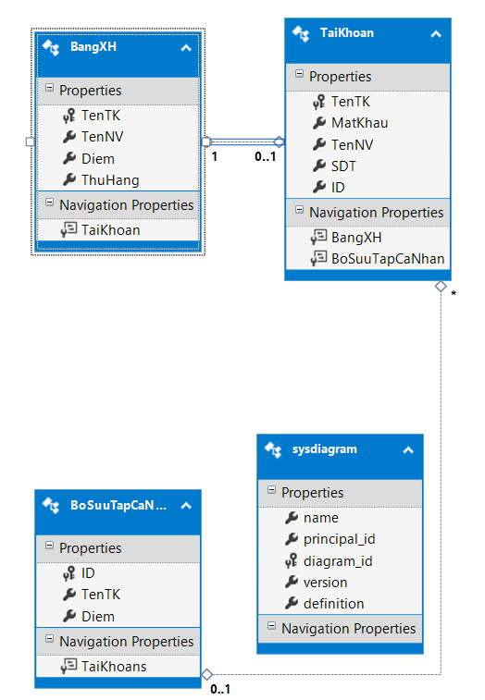
Phần 5: LƯỢC ĐỒ CSDL

Slide 14
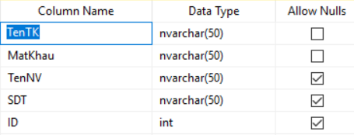
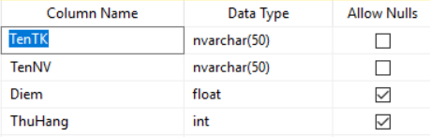
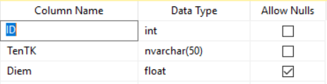
Thiết kế các bảng

Slide 15
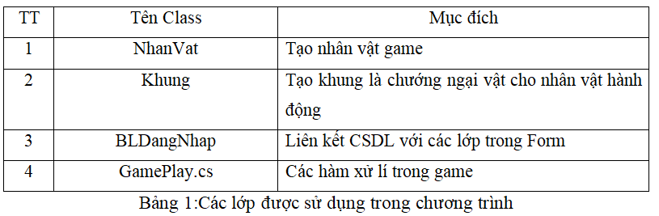
Phần 6: THIẾT KẾ CODE

Slide 16
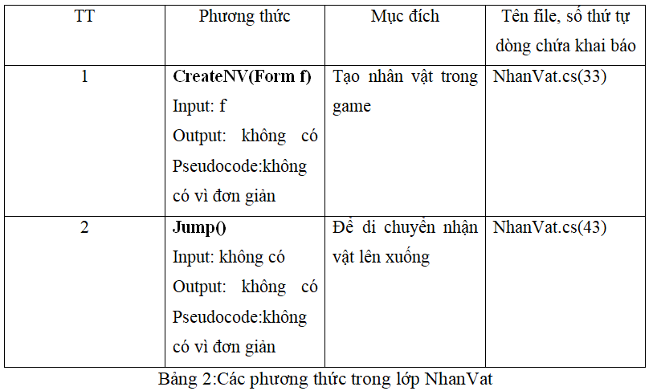
Phương thức trong lớp NhanVat

Slide 17
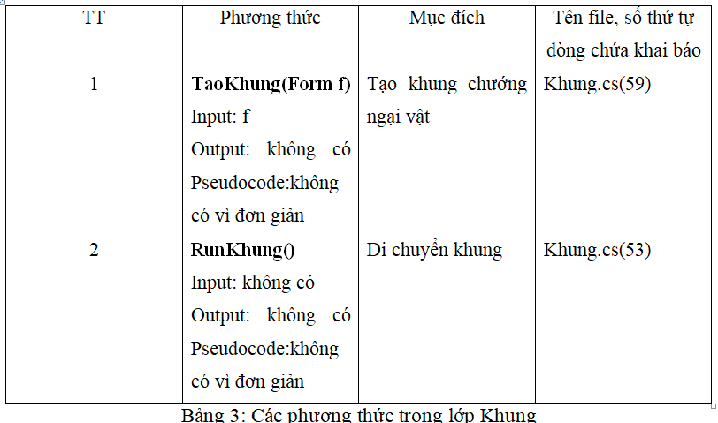
Phương thức trong lớp Khung

Slide 18
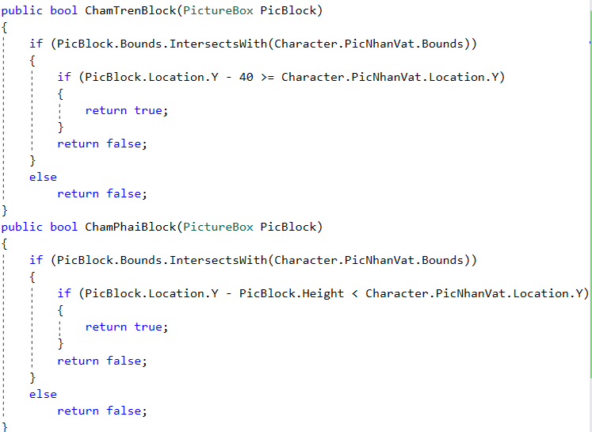
Code xử lý va chạm

Slide 19
Phần 7:KẾT LUẬN
1.Mức độ hoàn thành
- Chọn đề tài, phân tích đề tài,tìm hiểu thực tế:100%
- Tạo và thiết kế CSDL:100%
- Thiết kế Form giao diện bắt đầu game:100%
- Code cho game:80%
- Thiết kế hình ảnh và cho dữ liệu vào Database:80%
- Kết nối CSDL vào Form và Code lại các đối tượng:80%
Mức độ hoàn thành:90%

Slide 20
2.Các khó khăn gặp phải
-Code xử lý va chạm: ChamPhaiBlock(),ChamTrenBlock().
-Một số tính năng chưa code được: Game mới mỗi khi kết thúc game.

Slide 21
3.Ưu,Nhược điểm của game
-Ưu điểm:
+Có các tính năng đăng nhập, đăng ký tài khoản.
-Nhược điểm:
+Game còn chưa có hình ảnh nhân vật với khung
+Lỗi trong code: Hàm đăng ký,lưu dữ liệu vào CSDL

Slide 22
4.Ý tưởng phát triển
-Mỗi tài khoản đăng nhập sẽ có một bộ sưu tập nhân vật thông qua việc tích điểm để mở khóa nhân vật.
-Có bảng xếp hạng trong sever của game.
-Thiết kế hình ảnh cho nhân vật.

Slide 23
Tài liệu tham khảo
[1] https://docs.microsoft.com
[2] https://www.youtube.com/watch?v=dAffRGx7lIA
[3] https://www.c-sharpcorner.com
[4] https://download.com.vn/ios/stack-jump-cho-ios/download
[5] https://www.voodoo.io/games

Slide 24
Cảm ơn thầy và các bạn đã lắng nghe bài báo cáo

